Slide 1
Прощай, начальная школа!

Slide 2
Первый раз в первый класс

Slide 3
Интересно и увлекательно!
Всем классом собираем пазлы

Slide 4
На уроке обучения грамоте

Slide 5
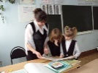
В мире интересного
Знакомство с материками
Изучаем животных Африки

Slide 6
Мы стали на год взрослее
2 класс

Slide 7
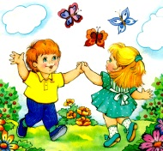
Наши таланты

Slide 8
На уроке чтения во втором классе.

Slide 9
Вспоминаем произведения К. Чуковского

Slide 10
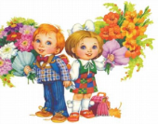
Дружно переходим
в 3 класс

Slide 11
Внеклассное мероприятие по правилам дорожного движения

Slide 12
Урок чтения. Сегодня мы узнали кто такие листопаднички

Slide 13
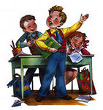
4 класс
Последний год в начальной школе

Slide 14
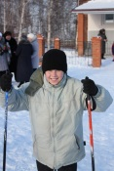
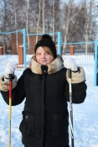
Лыжня Татарстана. В ожидании старта.

Slide 15
Мы первые!

Slide 16
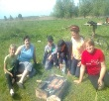
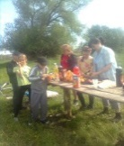
На пикнике
Отдыхаем в тени деревьев
Около костра

